Slide 1
Метод персон в проектировании медицинских сервисов
Дмитрий Сатин, USABILITYLAB
Notes:
Слайд рассказывающей о выявленной проблеме.

Slide 2
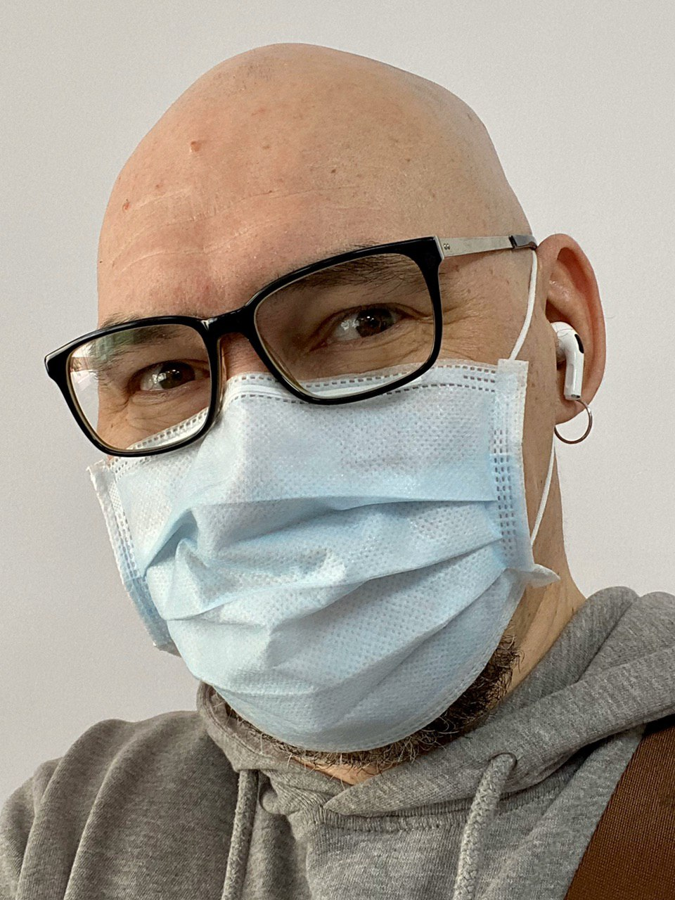
Обо мне
Дмитрий САТИН
инженерный психолог,
в отрасли юзабилити с 1997 года,
основал компанию USABILITYLAB,
Советник Министра Связи и Массовых Коммуникаций РФ до 2015 года,
Управляющий партнёр USABILITYLAB

Slide 3
bit.ly/custpsy

Slide 4
Портрет потребителя платной медицины
63% - женщины
33% - возраст 24-35
50% - доход 31-75 тысяч рублей
70% - в браке
67% - есть дети

Slide 5
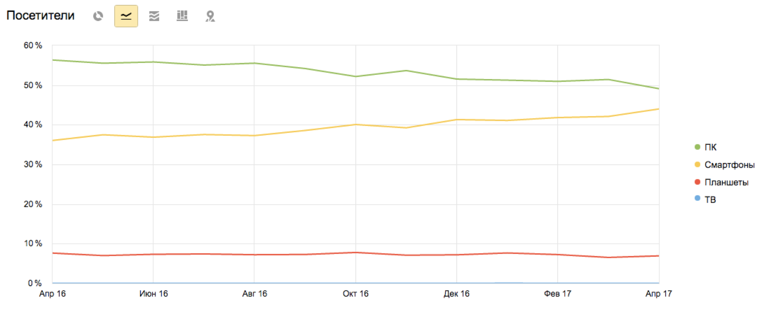

Slide 6
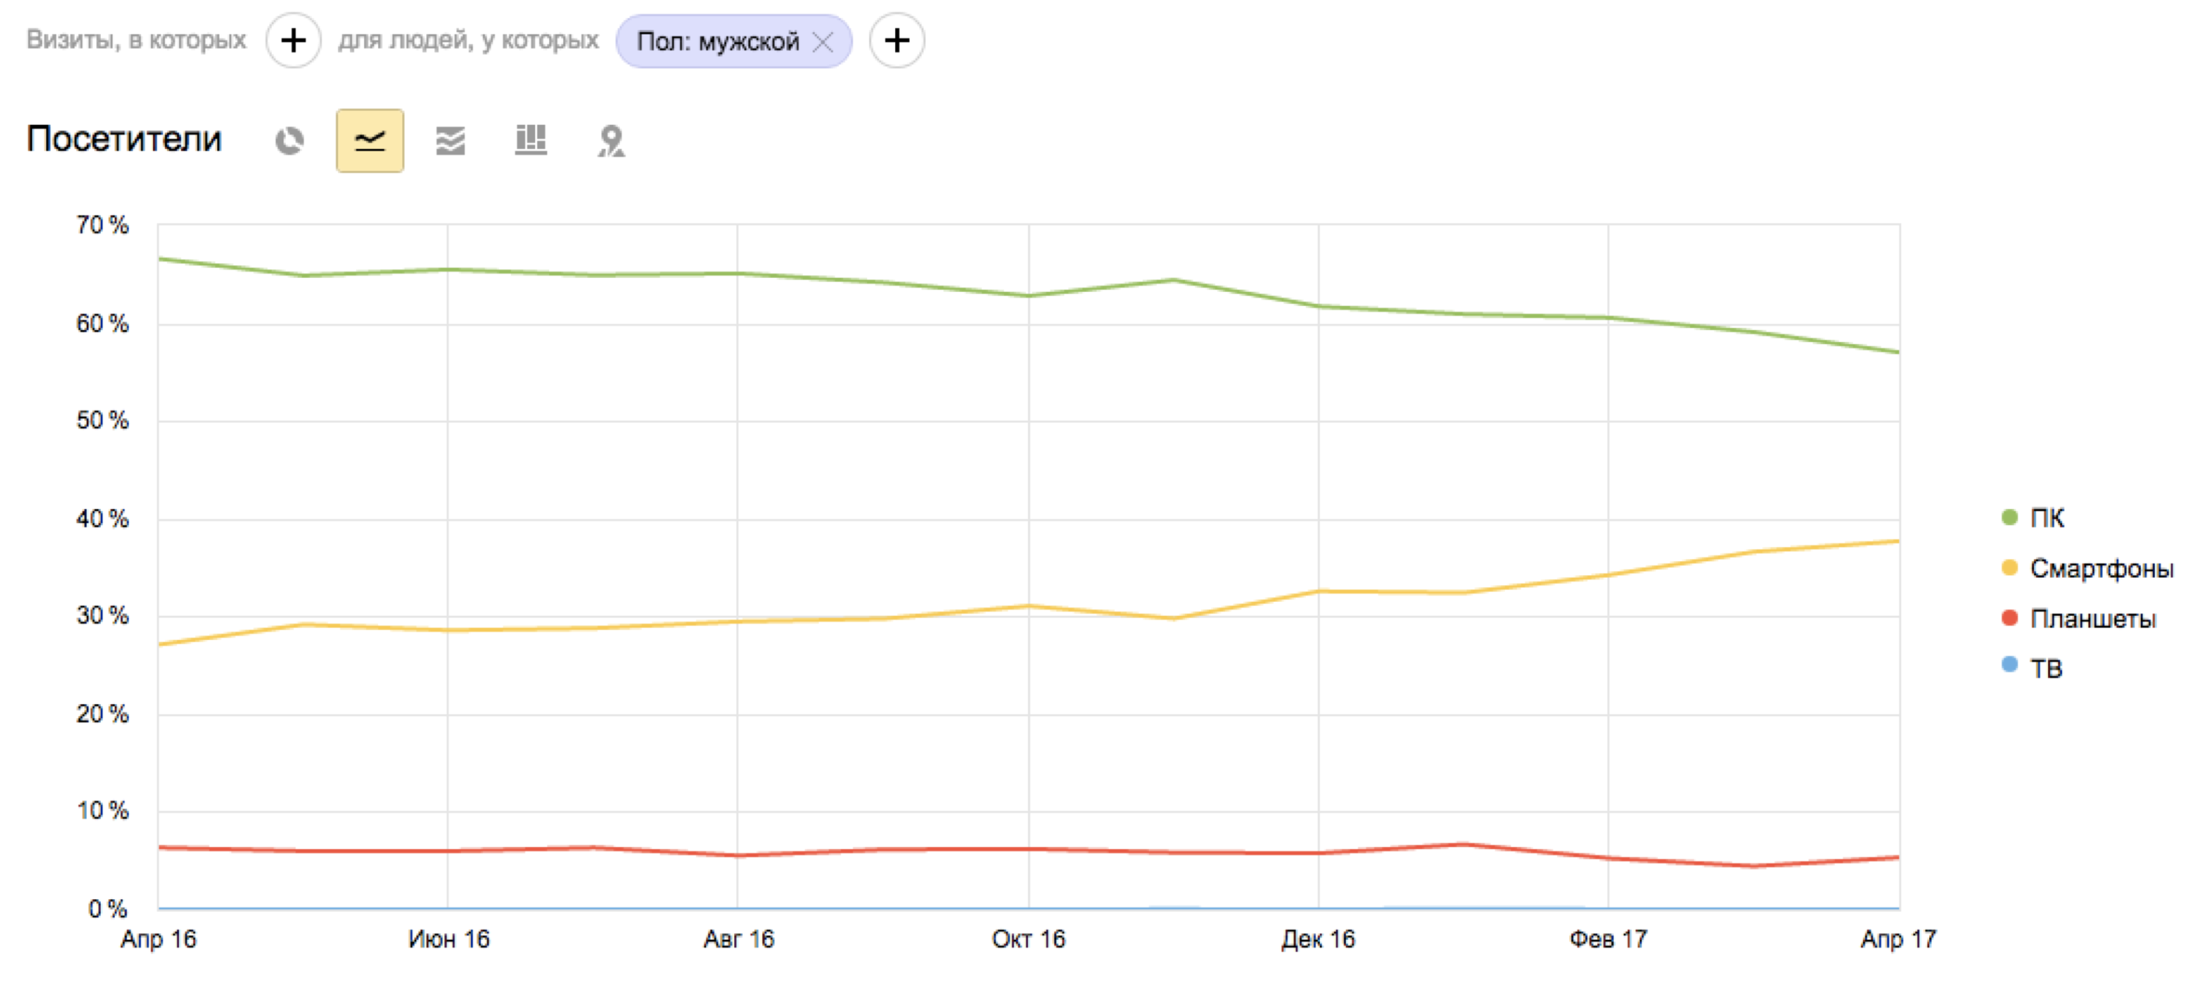

Slide 7
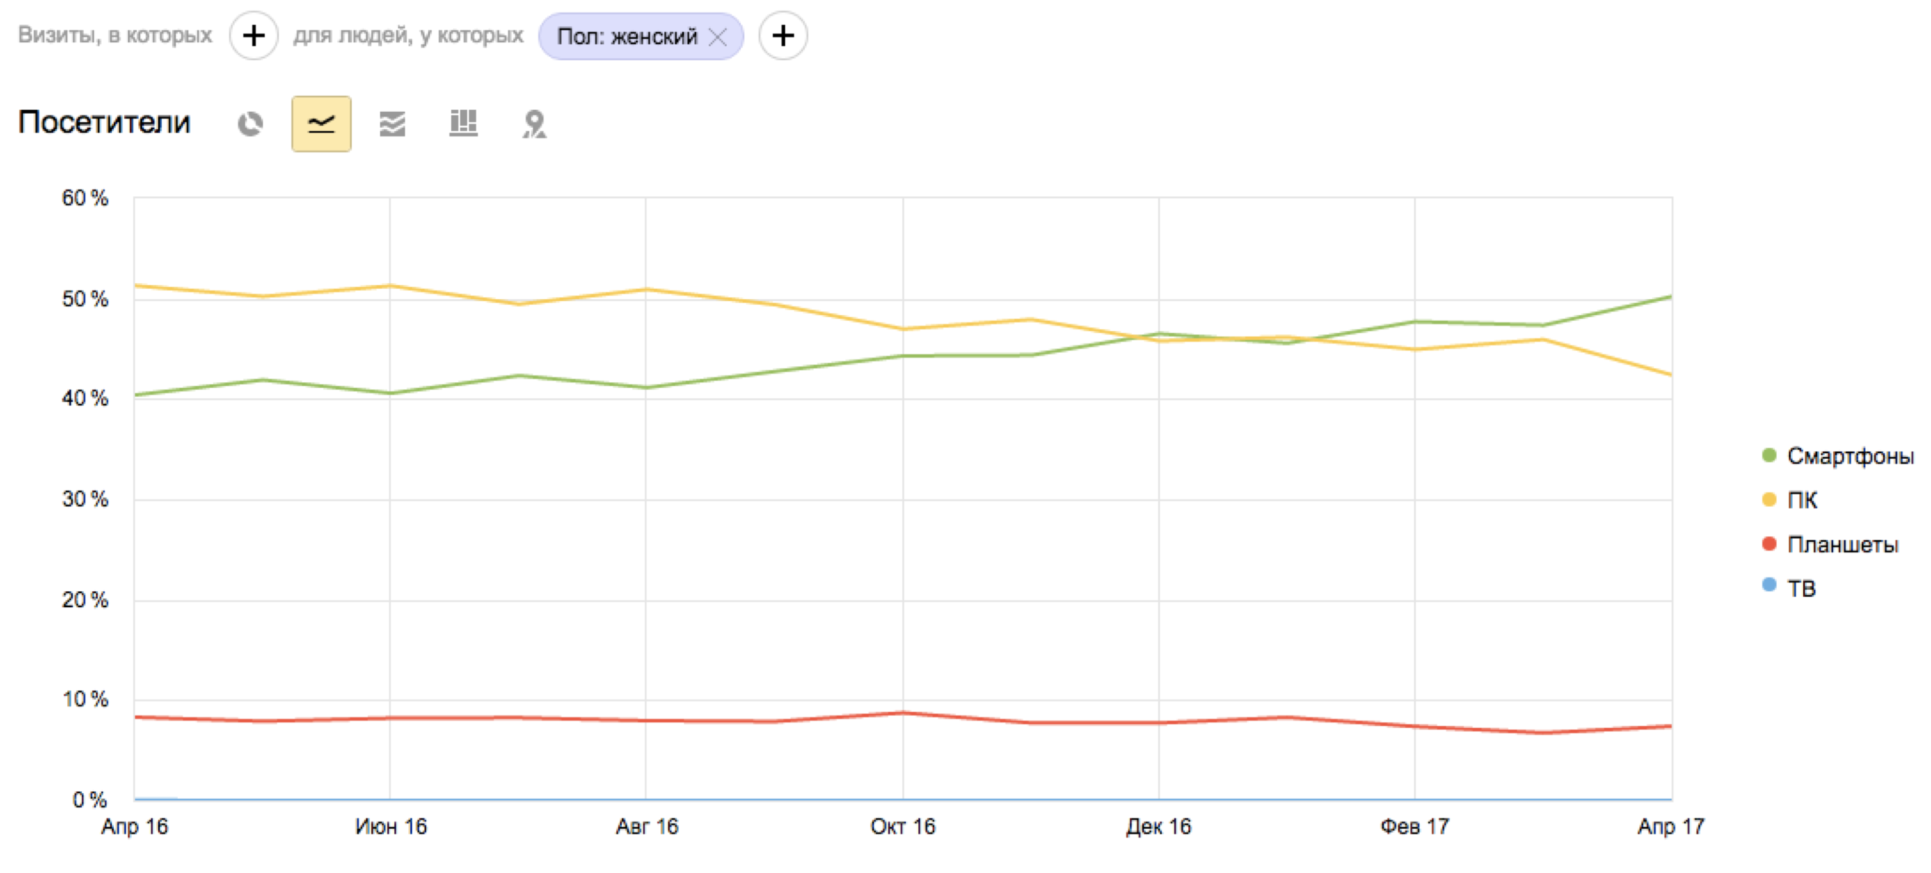

Slide 8
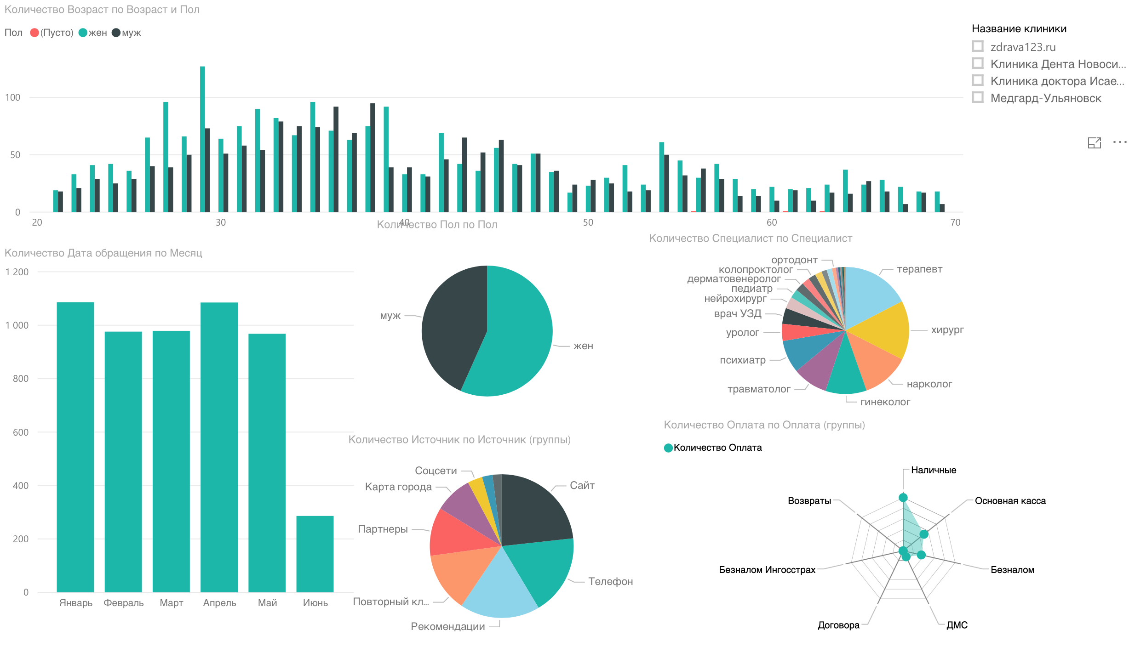

Slide 9
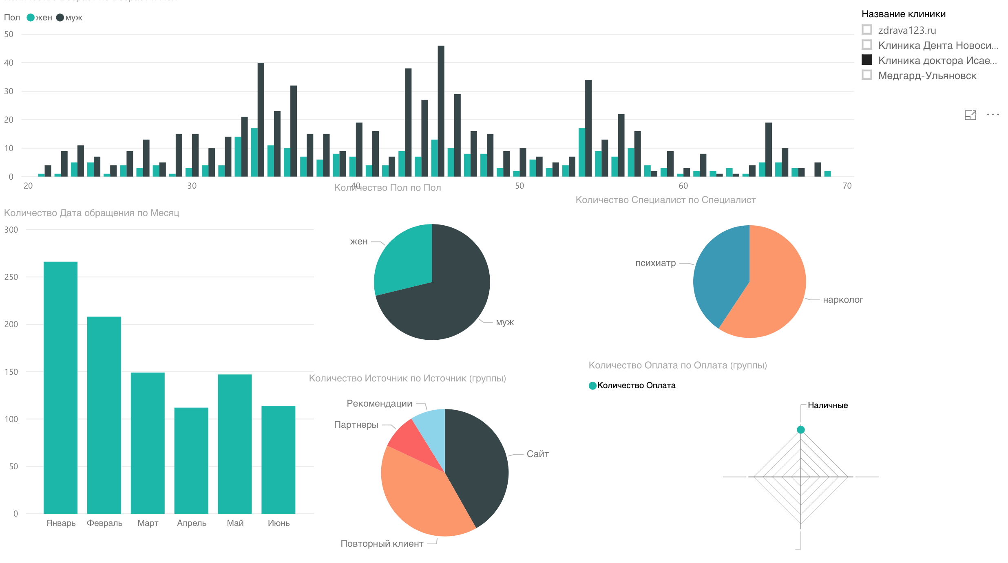

Slide 10
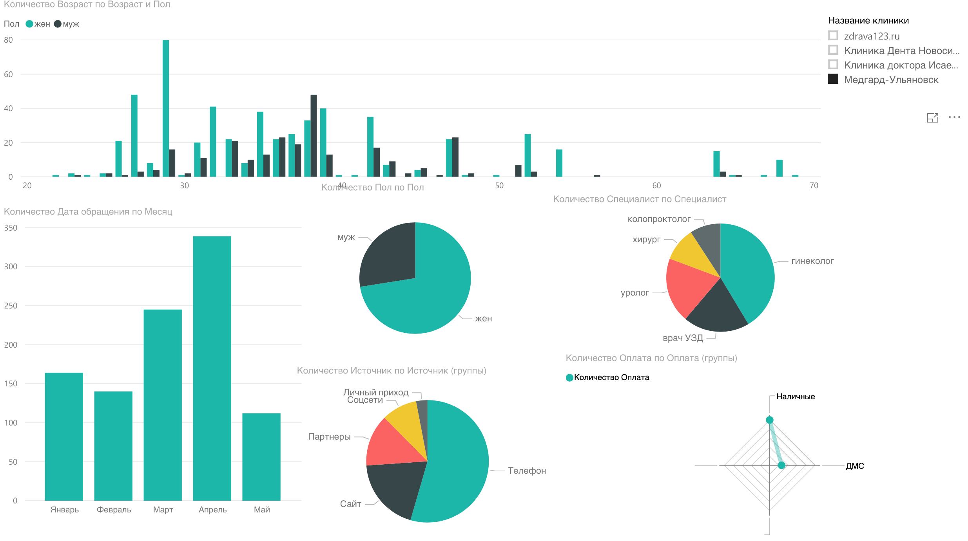

Slide 11
Персоны из анкетирования

Slide 12
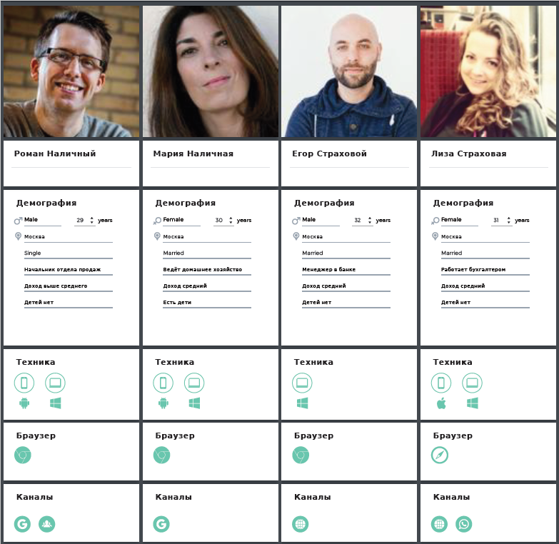

Slide 13
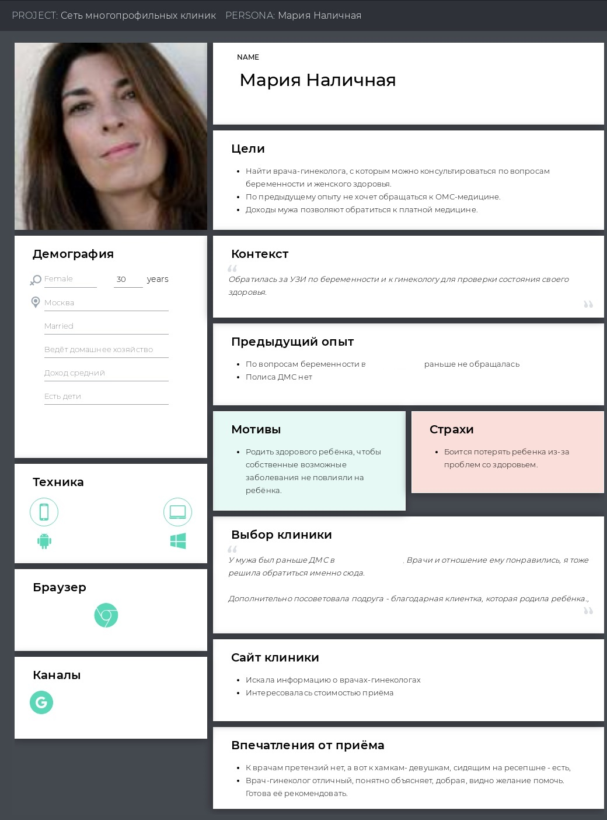

Slide 18
Персоны из регистрационных данных

Slide 23
Социально-ориентированное проектирование

Slide 24
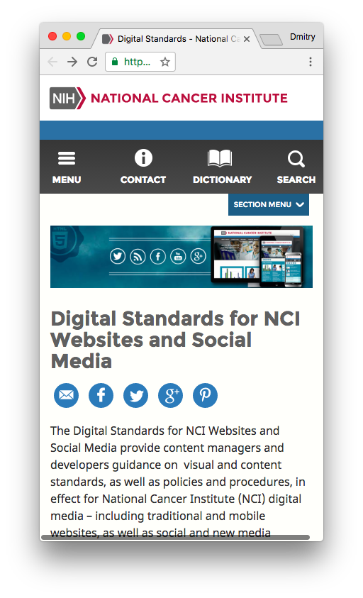
Пациенты
врачи

Slide 25
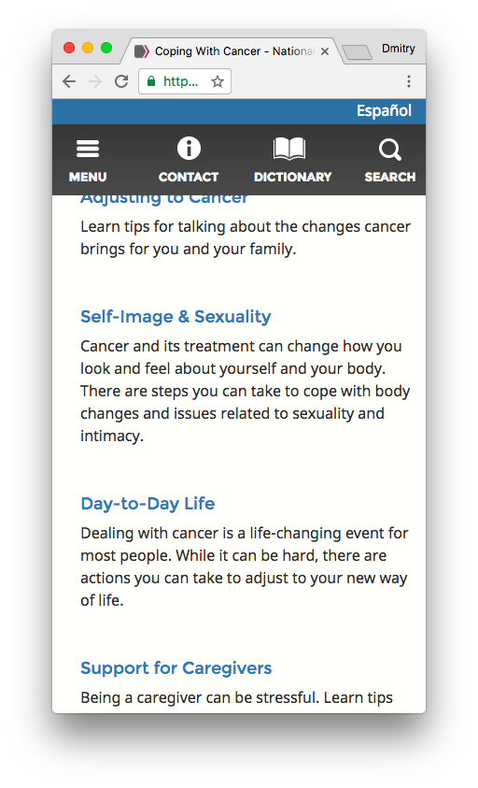
Пациенты
Родственники
врачи

Slide 26
покупатель
заказчик
потребитель

Slide 27
Что делают женщины перед майскими праздниками?

Slide 28
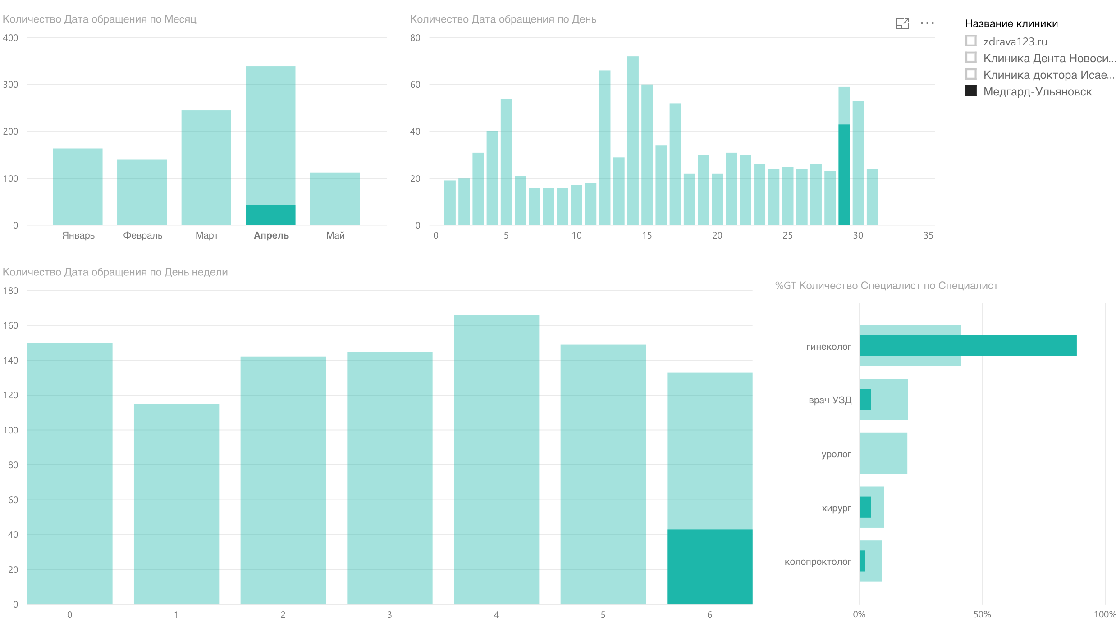

Slide 29
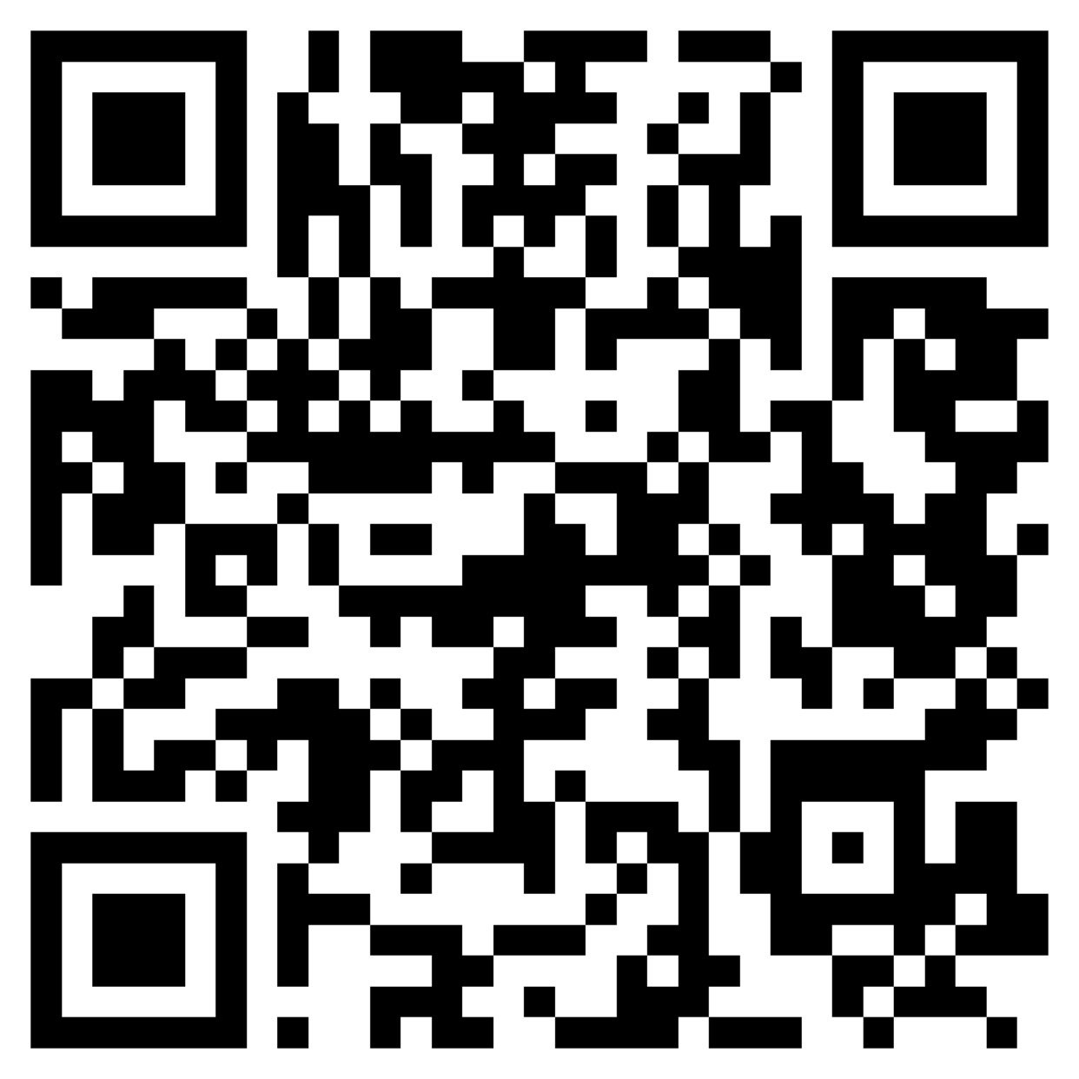
Спасибо за внимание!
Дмитрий Сатин
USABILITYLAB
+7-903-130-0201
facebook.com/dmitry.satin
Notes:
Слайд рассказывающей о выявленной проблеме.

